Slide 1
Brede welvaart, MKBA en gebiedsontwikkeling
Contactpersonen: Rob Euwals, Tijl Hendrich, Koen van Ruijven, Joep Tijm
December 2023
www.cpb.nl | @CPBnl

Slide 2
Road map
MKBA en brede welvaart
Leefbaarheidseffecten van investeringen in infrastructuur
Ondertunneling A2 Maastricht
Ondertunneling spoorlijn Delft
Stationsproject Tilburg
Stationsproject Breda
Gebiedsontwikkeling

Slide 3
1: MKBA en brede welvaart
Een MKBA probeert de effecten van een project of beleidsoptie op de welvaart van Nederland in te schatten.
CPB en PBL verantwoordelijk voor methodologie (Algemene Leidraad, 2013).
Brede welvaart => beyond GDP, ofwel met GDP missen we vaak veel.
Voorbeeld ondertunneling A2 Maastricht

Slide 4
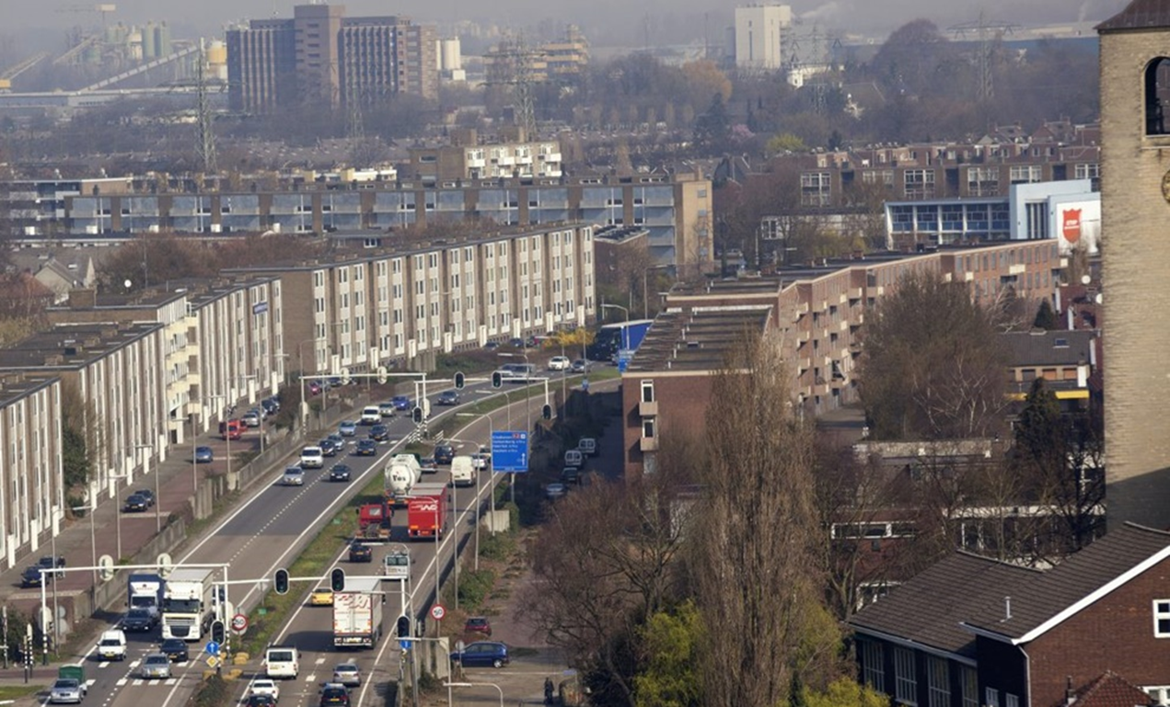
2: Effect van ondertunneling A2 (Maastricht)

Slide 5
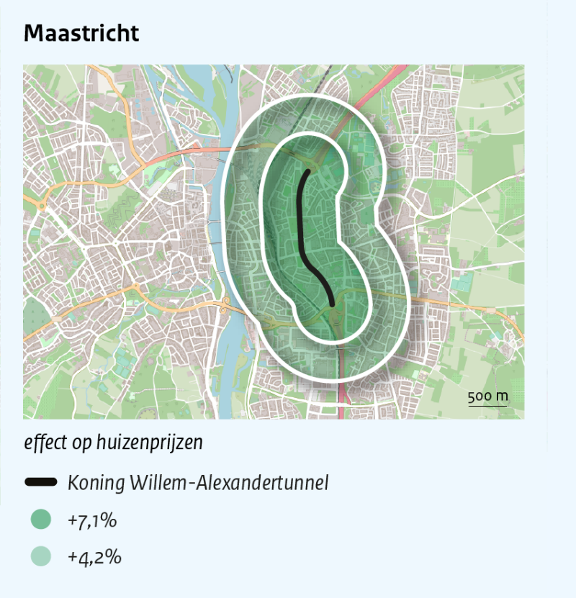
2: Effect van ondertunneling A2 - Maastricht
Huizenprijzen (NVM)
Soort dif-in-dif
Voor en na opening tunnel
Controle: huizen verder weg
Totale effect: +/- 200 miljoen

Slide 6
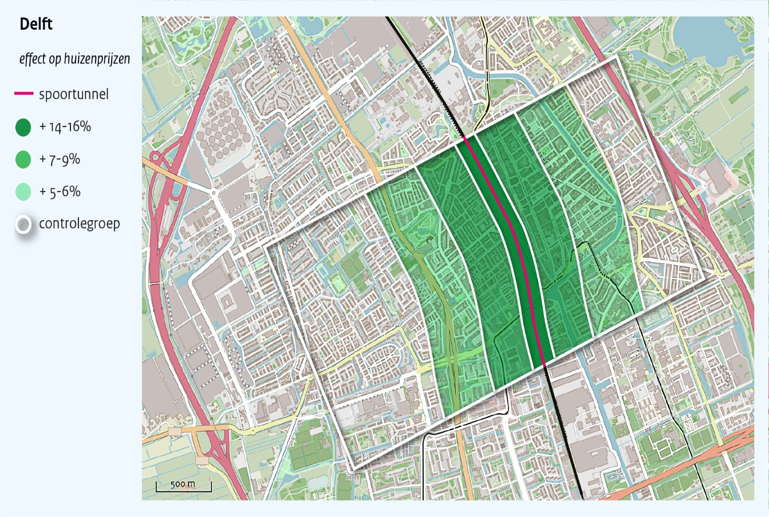
2: Effect van ondertunneling spoorlijn Delft
Huizenprijzen (NVM)
Soort dif-in-dif
Voor en na opening tunnel
Controle: vergelijkbare steden
Totale effect: +/- 400 miljoen

Slide 7
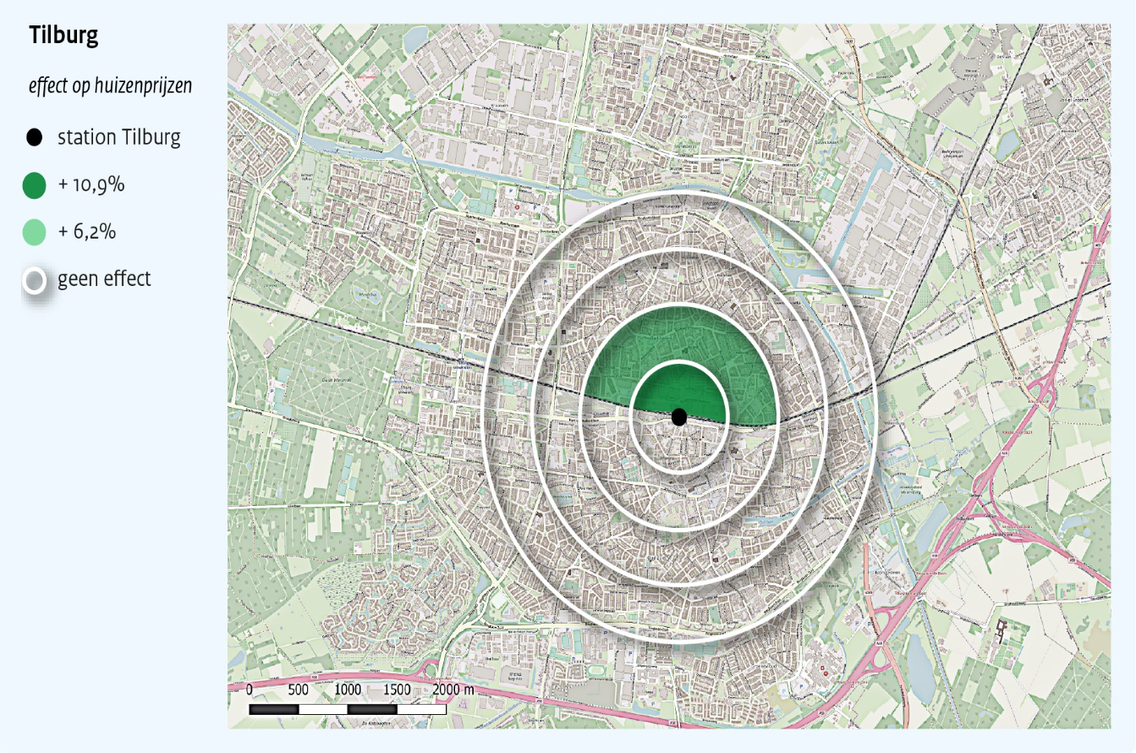
2: Effect van stationsproject Tilburg
Huizenprijzen (NVM)
Soort dif-in-dif
Voor en na opening tunnel
Controle: vergelijkbare steden

Slide 8
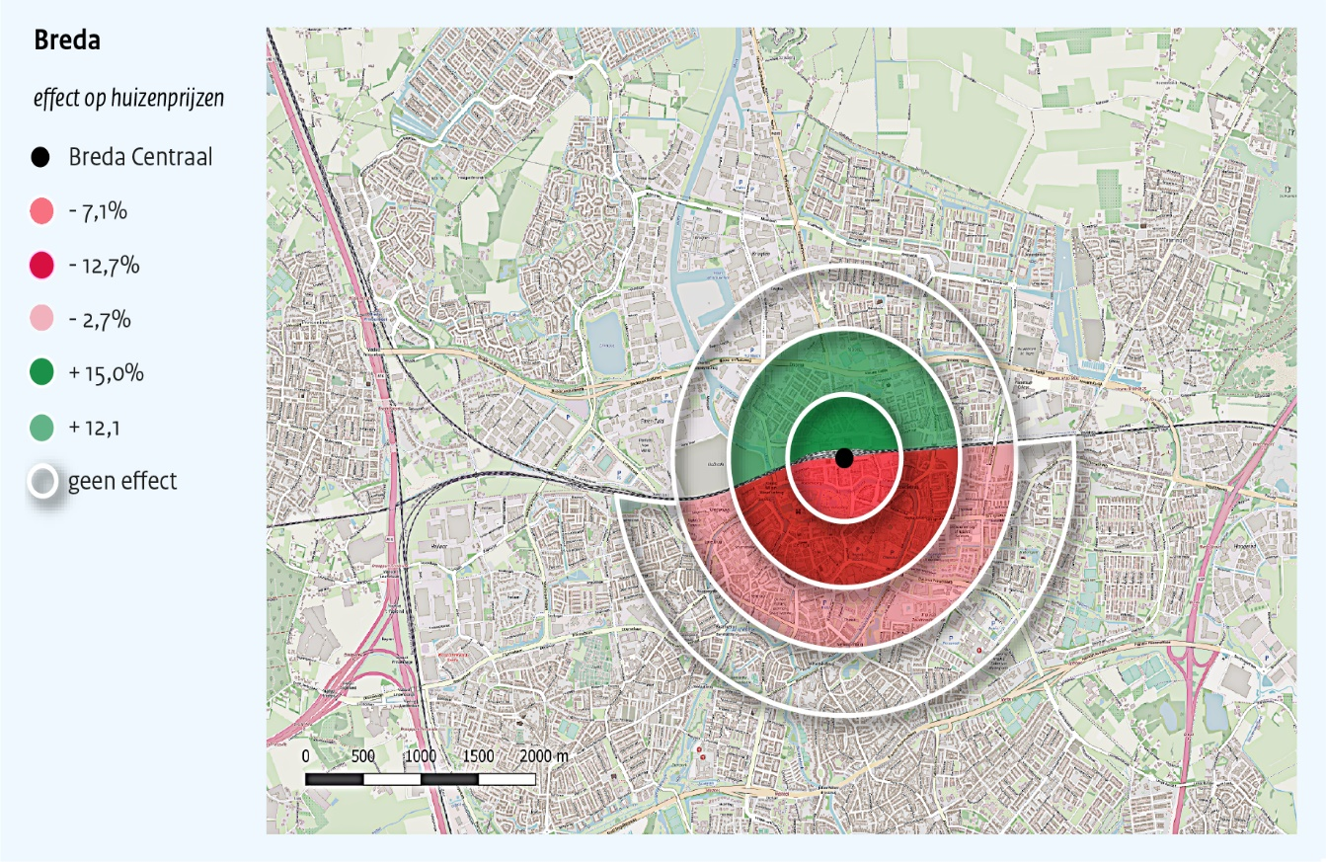
2: Effect van stationsproject Breda
Huizenprijzen (NVM)
Soort dif-in-dif
Voor en na opening tunnel
Controle: vergelijkbare steden

Slide 9
3: Gebiedsontwikkeling
MKBA: vaak één project met één (hoofd-)doel en één (hoofd-)opdrachtgever
Gebiedsontwikkeling: meerdere doelen en vele betrokkenen
Aanpak met brede welvaart lijkt aantrekkelijk
Op welk niveau? Welke aspecten/doelen? Wie verantwoordelijk?
Op nationaal niveau vele doelen, gebiedsontwikkeling decentraal proces.

Slide 10
Publicaties
Hendrich, T., R. Euwals en S. Thewissen, 2023, Brede welvaart bij integrale gebiedsontwikkeling: vijf lessen
Bos, F., B. Hof en J. Tijm, 2022, Maatschappelijke kosten-batenanalyse en brede welvaart; een aanvulling op de Algemene MKBA-Leidraad (samen met PBL)
Ruijven, K. en J. Tijm, 2019, De leefbaarheidseffecten van Spoorzone Delft
Ruijven, K. van, R. Euwals, P. Verstraten, 2019, Diverse effecten van stationsprojecten
Tijm, J., T. Michielsen en P. Zwaneveld, 2018, Leefbaarheidsbaten A2 tunnel Maastricht
Ruijven, K. en J. Tijm, te verschijnen, Leefbaarheidseffecten van integrale infrastructuurprojecten: lessen uit onderzoek

Slide 11
Vijf lessen voor gebiedsontwikkeling

